Slide 1


Slide 2
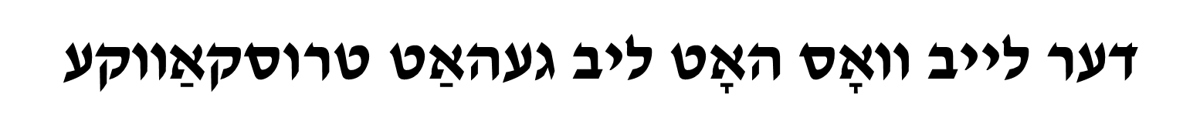
געשריבן : תִּרְצָה אֲתָר
מאַהלער : דני קרמן
דעקאָרירט : אבנר גלילי
אַרויסגעגעבן : הקיבוץ המאוחד

Slide 3

צוגעגיירט פֿון: לירון גולפור
שולע: אורט חולון
תשע"ז / 2016-2017
בתמיכת הרשות הלאומית לתרבות היידיש

Slide 4

יש להשתמש באוזניות
מען דאַרף נוצן הער-טרייַבלעך

Slide 5
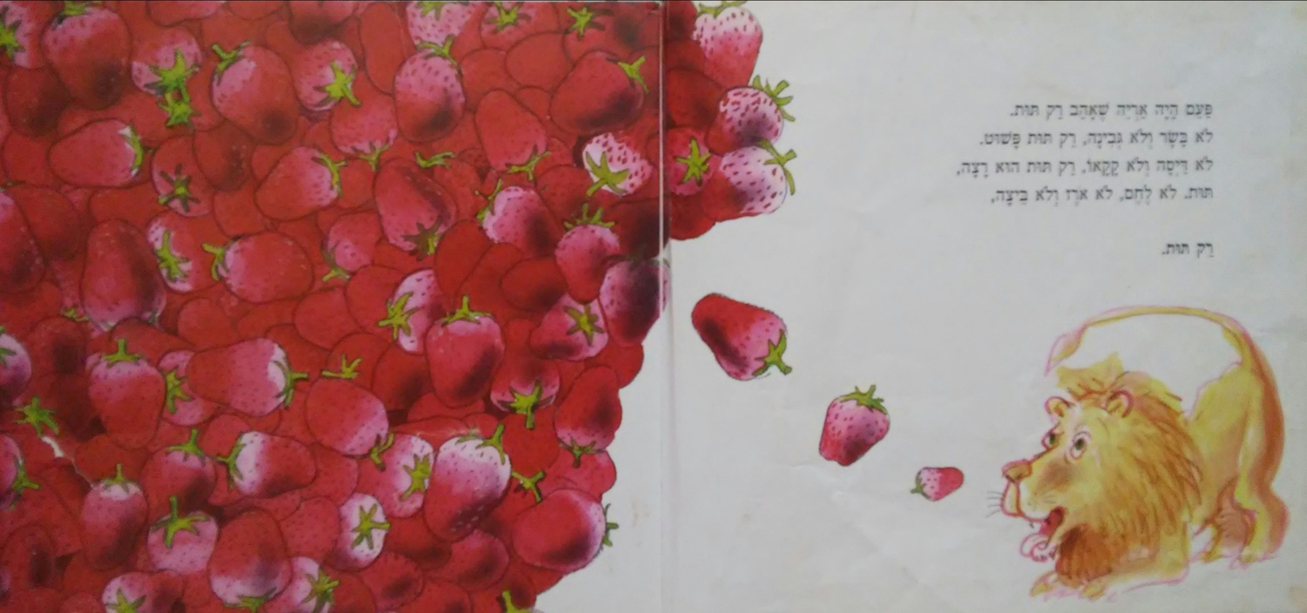
אַ מאָל איז געווען אַ לייב וואָס האָט ליב געהאַט נאָר טרוסקאַווקע.
ניט קיין פֿלייש און ניט קיין קעז , נאָר אַן אייַנפֿאַכער טרוסקאַווקע.
ניט קיין גריץ און ניט קיין קאַקאַאו , נאָר טרוסקאַווקע האָט ער באַגערט,
טרוסקאַווקע. ניט קיין ברויט, ניט קיין רייַז און ניט קיין אַיי,
נאָר טרוסקאַווקע.

Slide 6
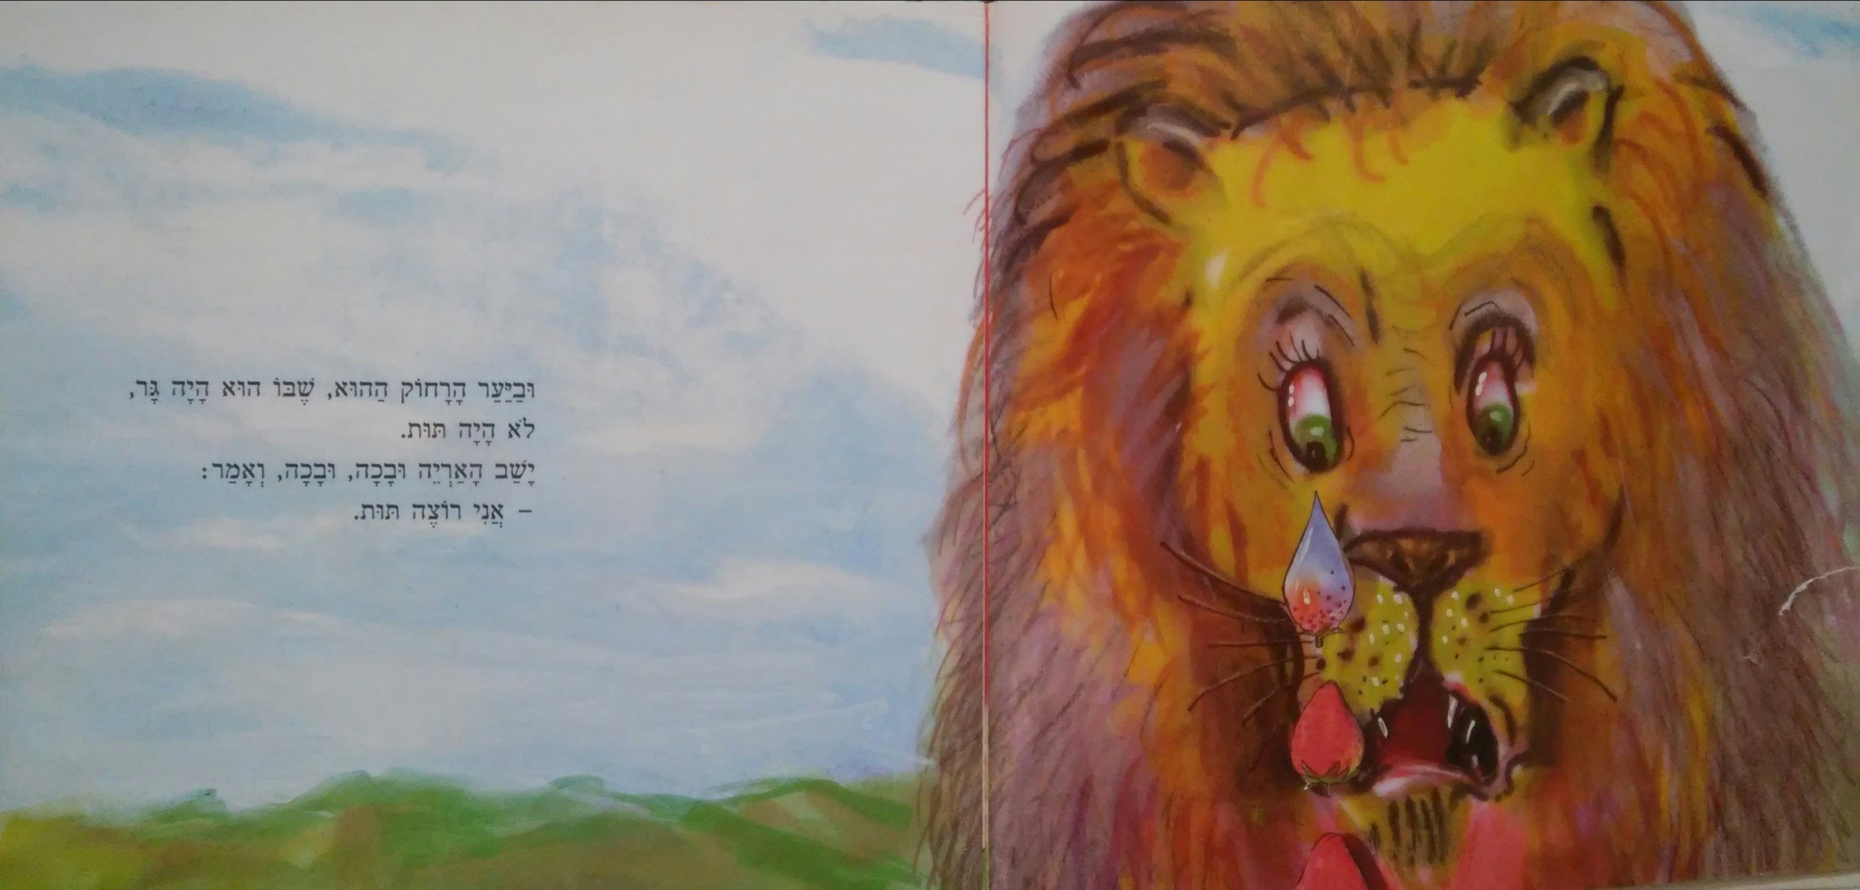
און אין יענעם ווייַטערדיקן וואַלד, וואָס אין אים האָט ער געוווינט,
איז ניט געווען קיין טרוסקאַווקע.
איז דער לייב געזעסן און אָבגעוויינט, און אָבגעוויינט, און געזאָגט :
- איך וויל טרוסקאַווקע.

Slide 7
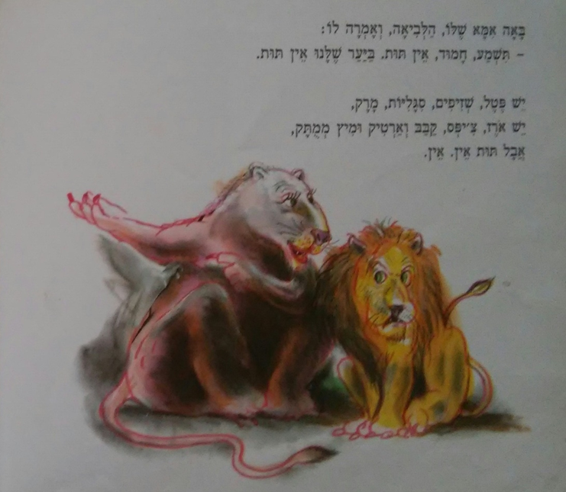
איז זייַן מאַמע געקומען, די לייביכע, און האָט אים געזאָגט :
הער צו, טייַערינקער, ניט קיין טרוסקאַווקע. אין אונדזער וואַלד איז ניט קיין טרוסקאַווקע.
עס זייַנען דאָ פטל, פֿלוימען, סגליות, זוף,
עס זייַנען דאָ רייַז, צ'יפס, קאַבאַב און אַרטיק און געצוקערטן זאַפֿט,
אָבער ניט קיין טרוסקאַווקע. ניט קיין קיין.

Slide 8

הער אויף וויינען און הער אויף מעקען.

Slide 9
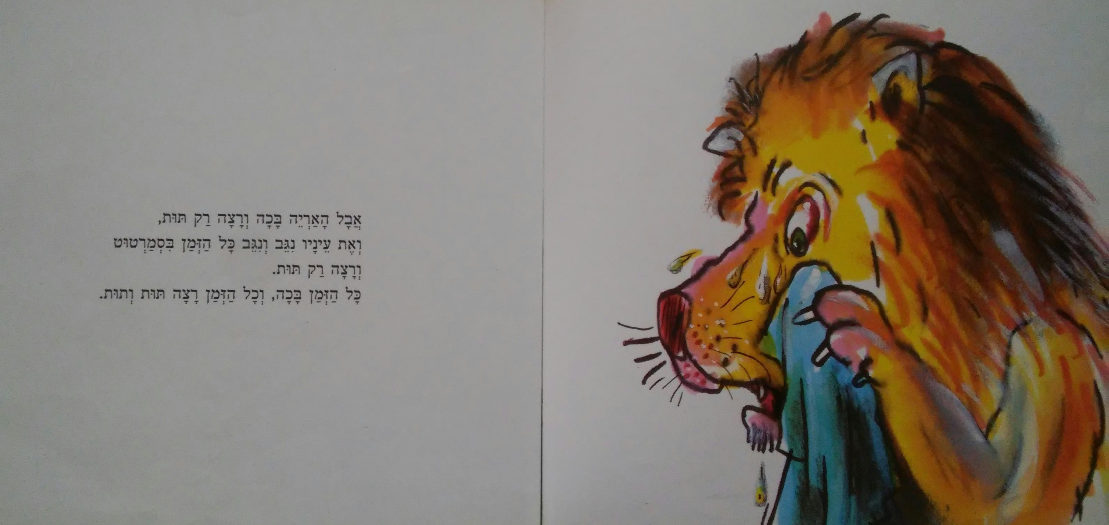
אָבער האָט דער לייב געוויינט און געוואָלט נאָר טרוסקאַווקע,
און זייַנע אויגן האָט ער אויסגעווישט און אויסגעווישט די גאַנצע צייַט מיט אַ שמאַטע
און געוואָלט נאָר טרוסקאַווקע.
די גאַנצע צייַט געוויינט, און די גאַנצע צייַט געוואָלט טרוסקאַווקע און טרוסקאַווקע.

Slide 10
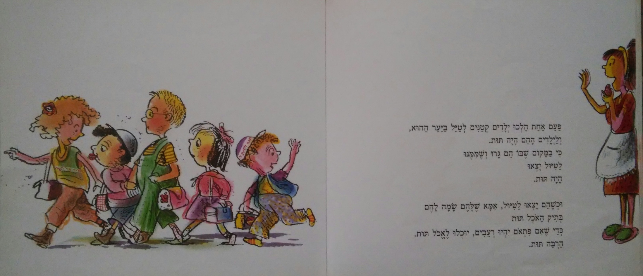
איין מאָל זייַנען קליינע קינדער געגאַנגען שפּאַצירן אין יענעם וואַלד,
און די דאָזיקע קינדער האָבן געהאַט טרוסקאַווקע.
ווייַל אין אָרט וואו זי האָבן געוווינט און פֿון וואַנען זיי זייַנען
אַרויסגעגאַנגען שפּאַצירן
איז געווען טרוסקאַווקע.
און ווען זיי זייַנען אַרויסגעגאַנגען שפּאַצירן, זייַער מאַמע האָט געגבן זיי
אין עס-טעשל טרוסקאַווקע
כּדי אַז אויב זיי ווען זייַן הונגעריק, וועלן זיי קענען עסן טרוסקאַווקע.
אַ סך טרוסקאַווקע.

Slide 11
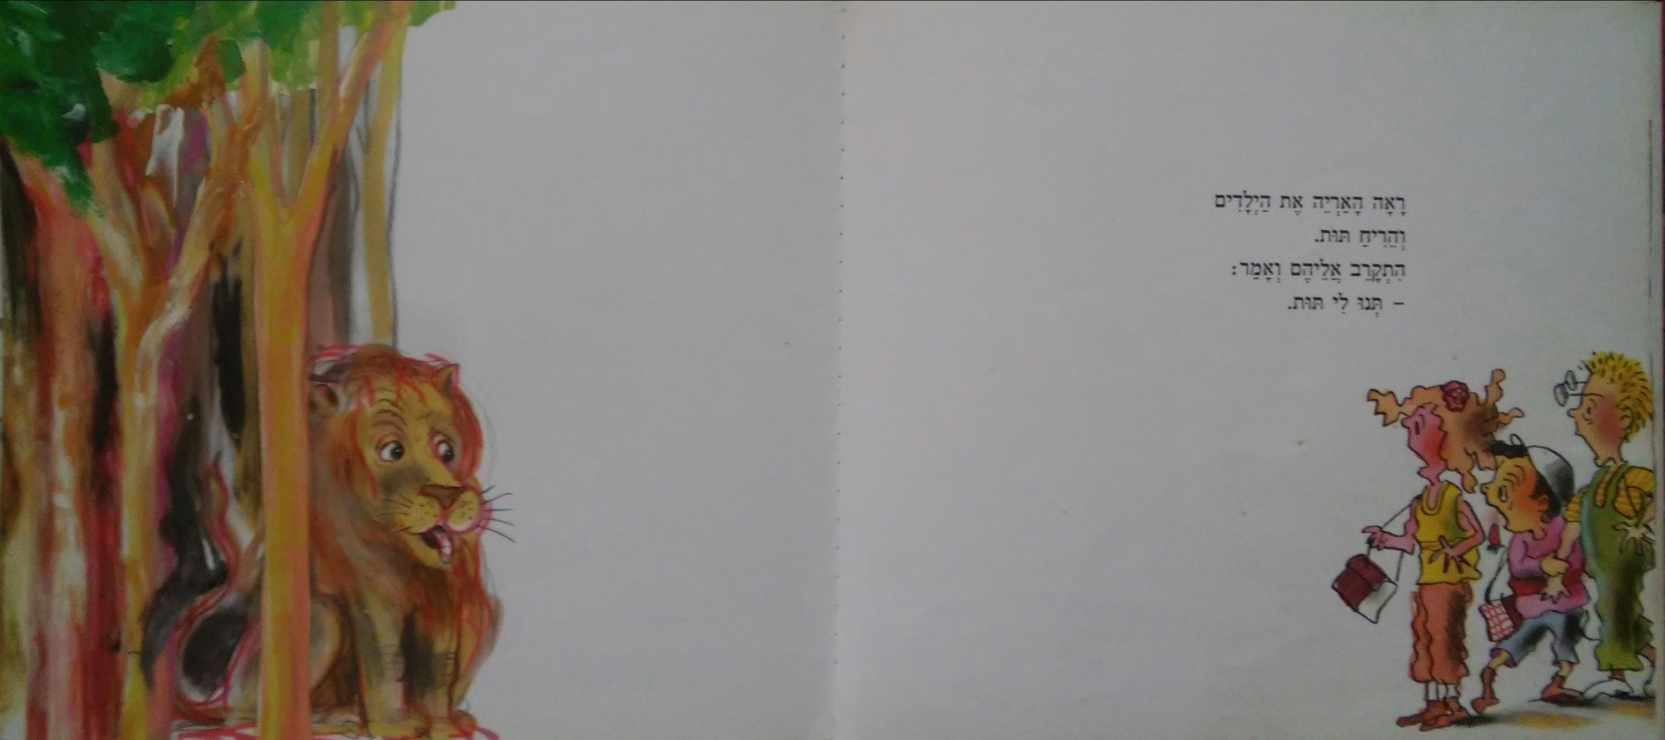
האָט דער לייב געזען די קינדער
און האָט אַ טרוסקאַווקע דערפֿילט.
איז ער צוגעגאַנגען צו זיי און געזאָגט :
- גיט מיר אַ טרוסקאַווקע.

Slide 12
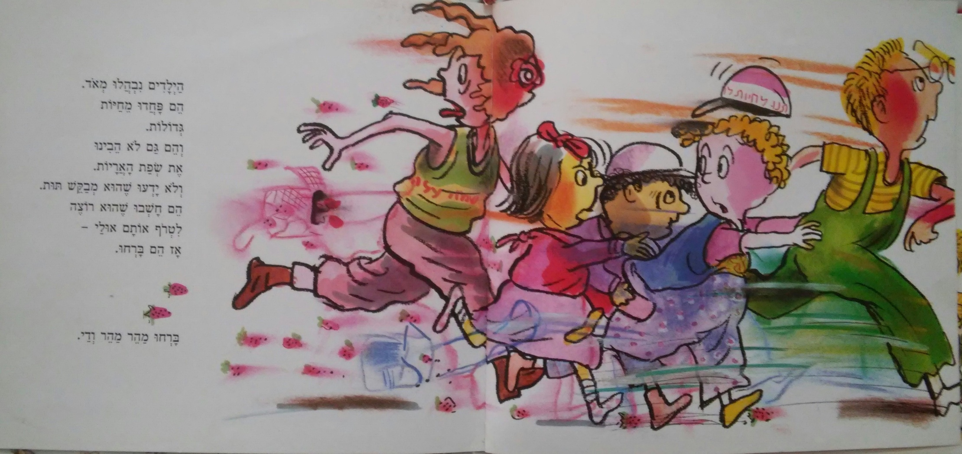
די קינדער האָבן זייער דערשראָקן זיך.
זיי האָבן מורא געהאַט פֿון גרויסע
חיות.
און זיי אויך האָבן ניט פֿאַרשטאַנען
די לייבן-שפּראַך.
האָבן ניט געוווסט אַז ער בעט אַ טרוסקאַווקע.
זיי האָבן געטראַכט אַז קען זייַן ער וויל
אויפֿפֿרעסן זיי –
דעמאָלט זייַנען זיי אַװעקגעלאָפֿן.
שנעל שנעל זייַנען אַװעקגעלאָפֿן און אַ סוף.

Slide 13
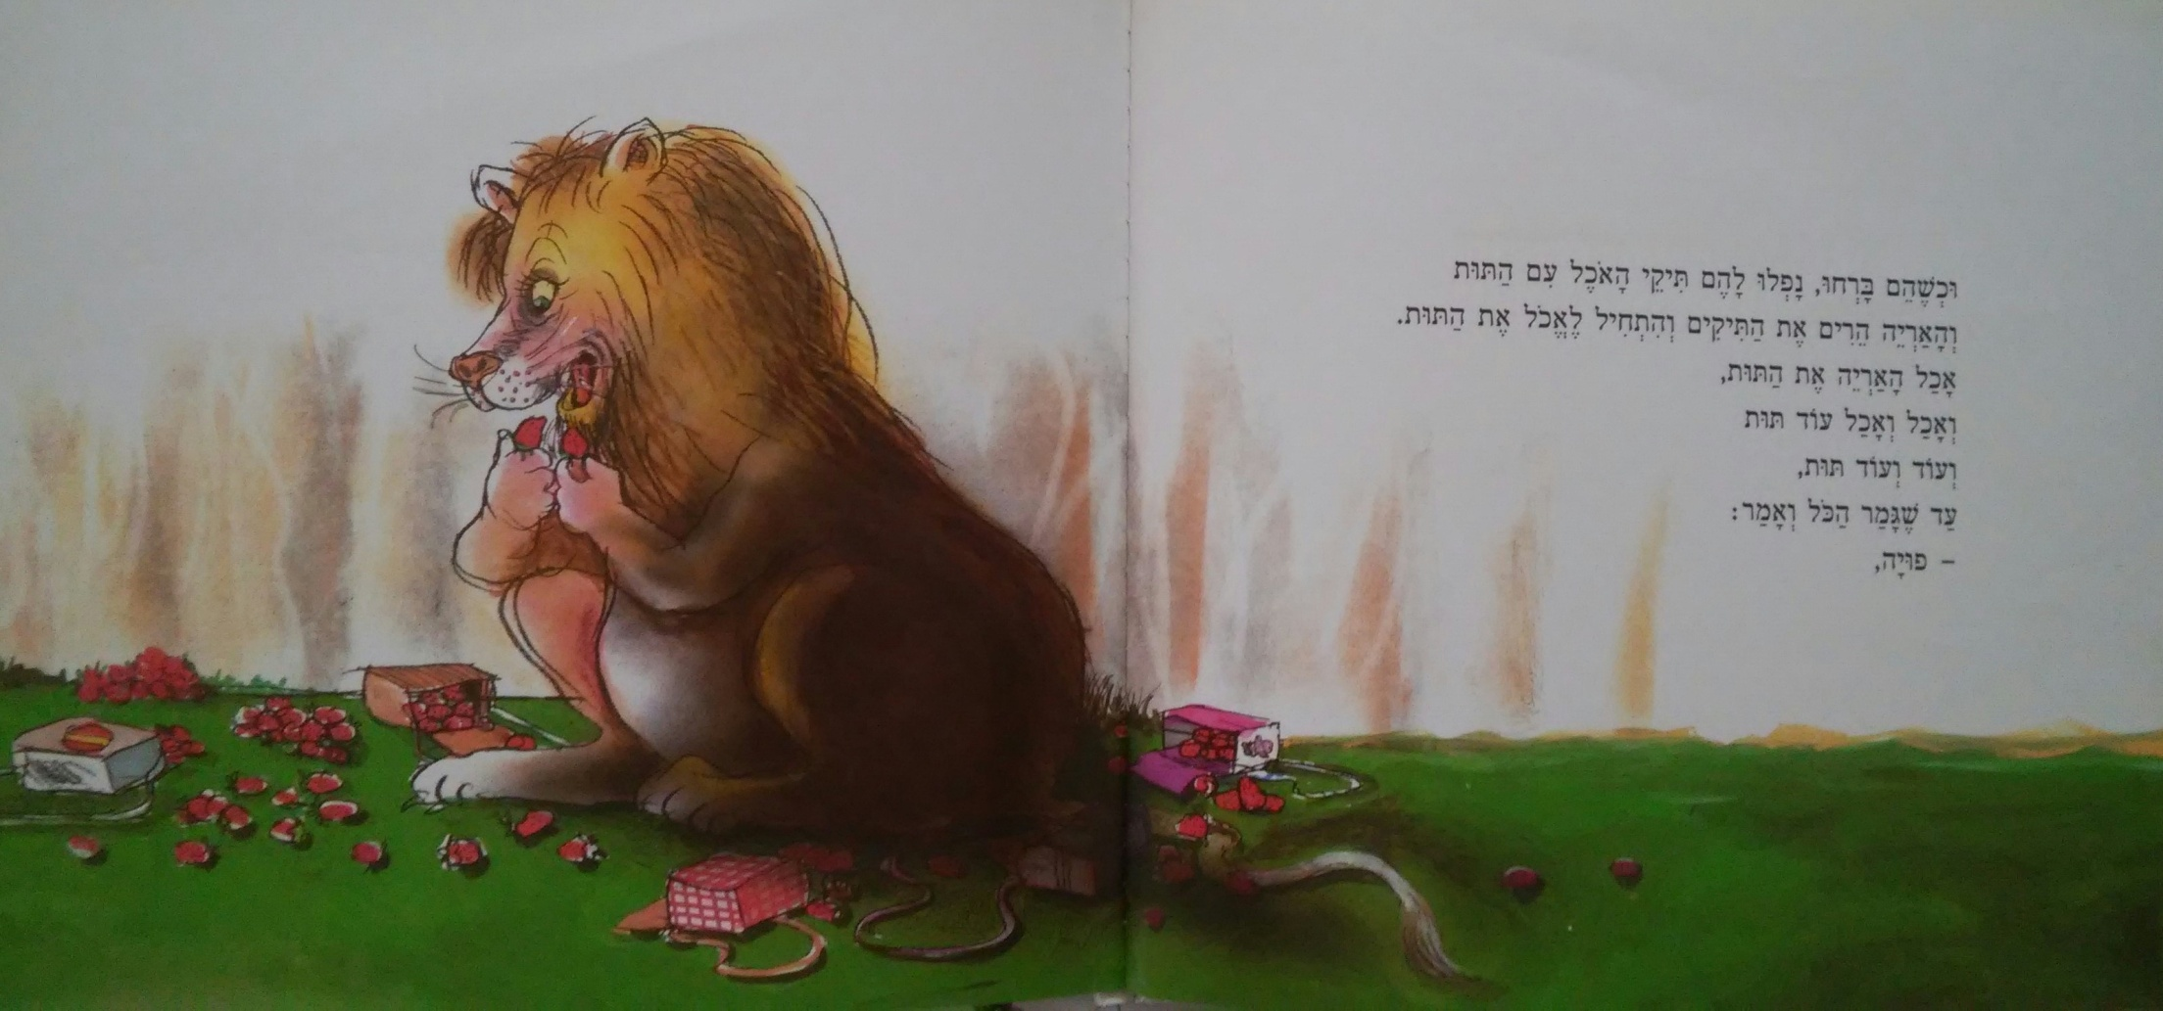
און ווען זיי זייַנען אַנטלאָפֿן, זייַנען זייערע עס-טעשעלעך מיט די טרוסקאַווקעס געפֿאַלן
און דער לייב האָט אויפֿגעהויבן די עס-טעשעלעך און האָט אָנגעהויבן עסן די טרוסקאַווקע.
האָט דער לייב געגעסן די טרוסקאַווקע,
און געגעסן און געגעסן נאָך טרוסקאַווקע
און נאָך און נאָך טרוסקאַווקע,
ביז ער האָט געענדיקט אַלץ און געזאָגט :
- פֿויָה,

Slide 14
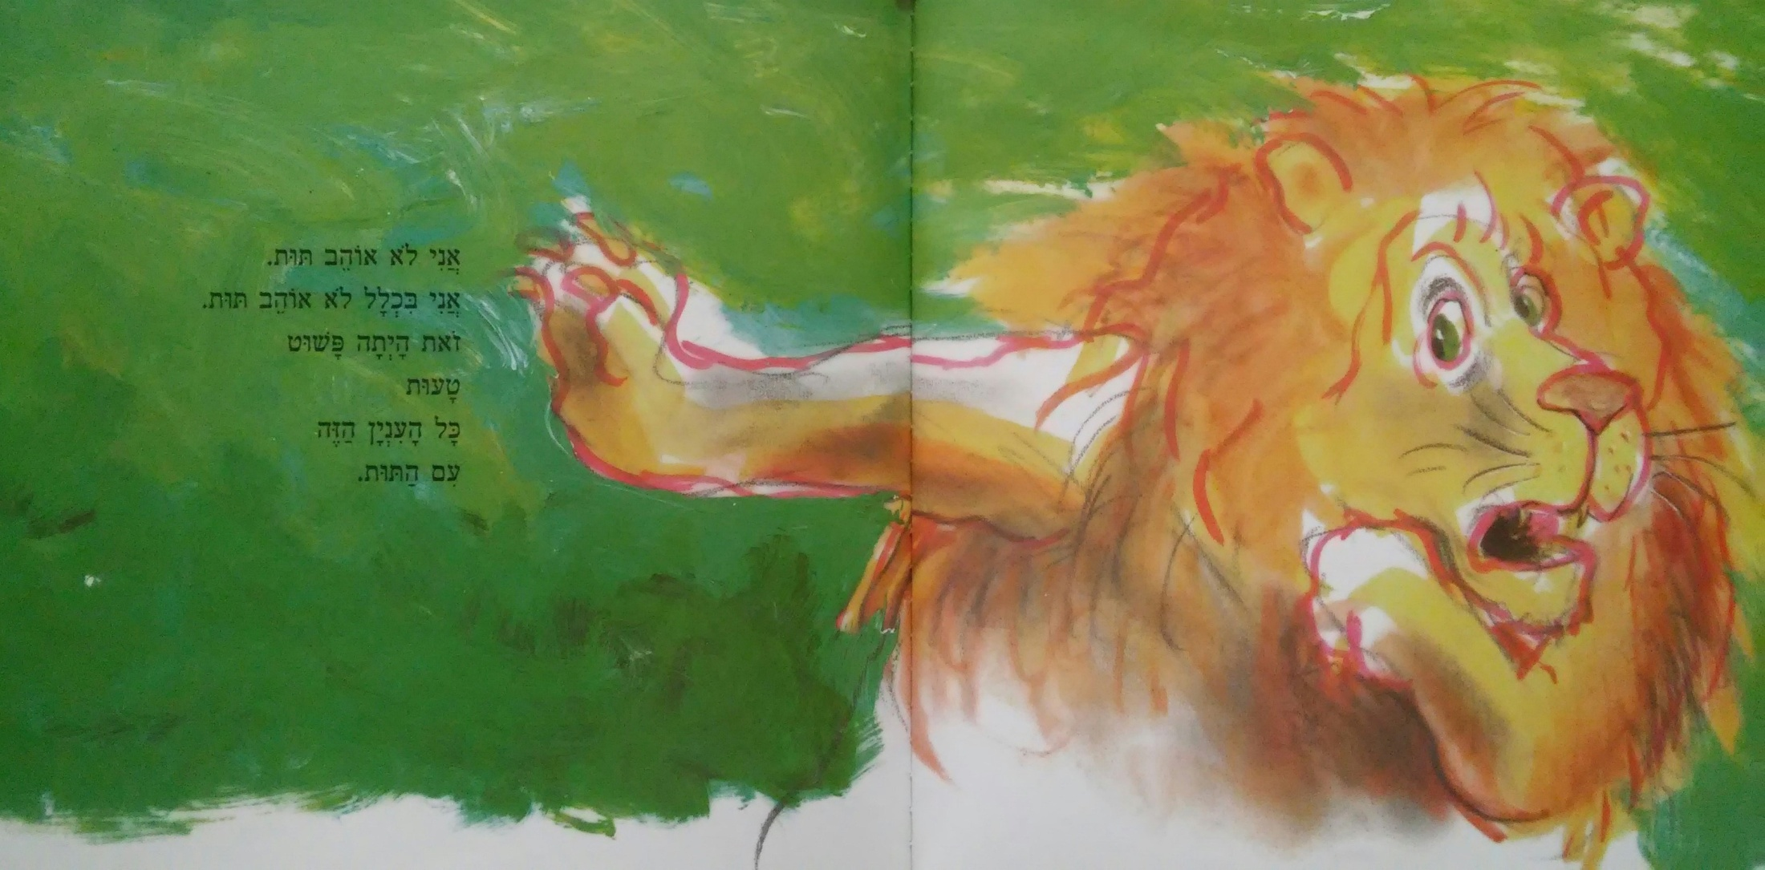
איך האָב ניט ליב טרוסקאַווקע.
איך האָב ניט אינגאַנצן ליב טרוסקאַווקע.
דאָס איז געווען פּשוט
אַ טעות
דער גאַנצער עניין איז
מיט דער טרוסקאַווקע.

Slide 15
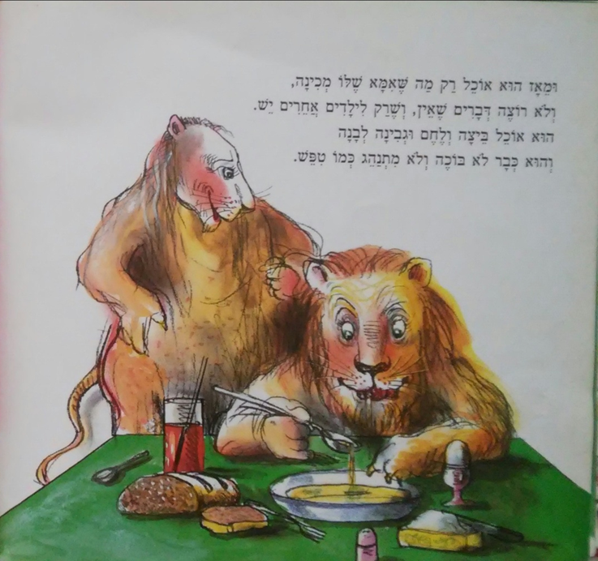
און פֿון דעמאָלט אָן עסט ער נאָר וואָס זייַן מאַמע גרייט אים צו,
און ער וויל ניט זאַכן וואָס זייַנען ניט דאָ, און וואָס נאָר האָבן אַנדערע קינדער.
ער עסט אַן אַיי און ברויט און ווייַסע קעז
און ער וויינעט שוין ניט און פֿירט זיך ניט אויף ווי אַ נאַרעלע.

Slide 16

און וואָס איז מיט די קינדער ? ( און אָט אַזוי ווילט איר אַוודאי פֿרעגן)
די קינדער קומען צוריק אַהיים און האָבן געבעט שנעל עסן.

Slide 17
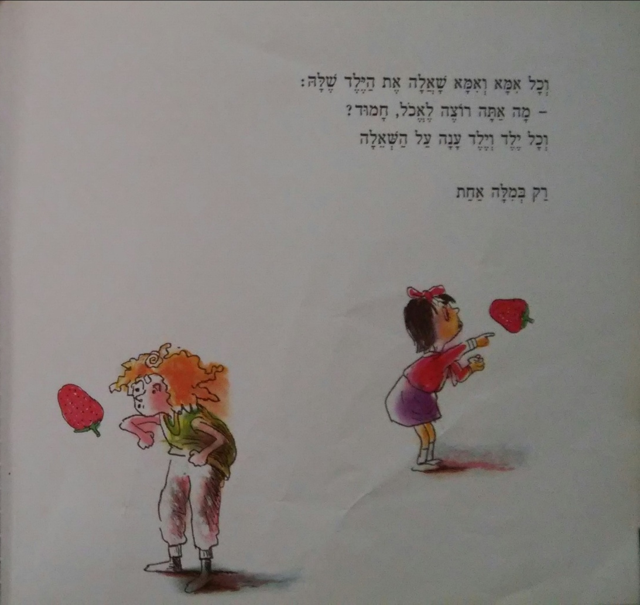
און יעדע מאַמע און מאַמע האָט געפֿרעגט איר קינד
וואָס ווילסט דו עסן, טייַערינקער?
און יעדער קינד און קינד האָט געענטפֿערט אויף דער קשיאלע
נאָר אין איין וואָרט

Slide 18

וועלכע וואָרט?..

Slide 19
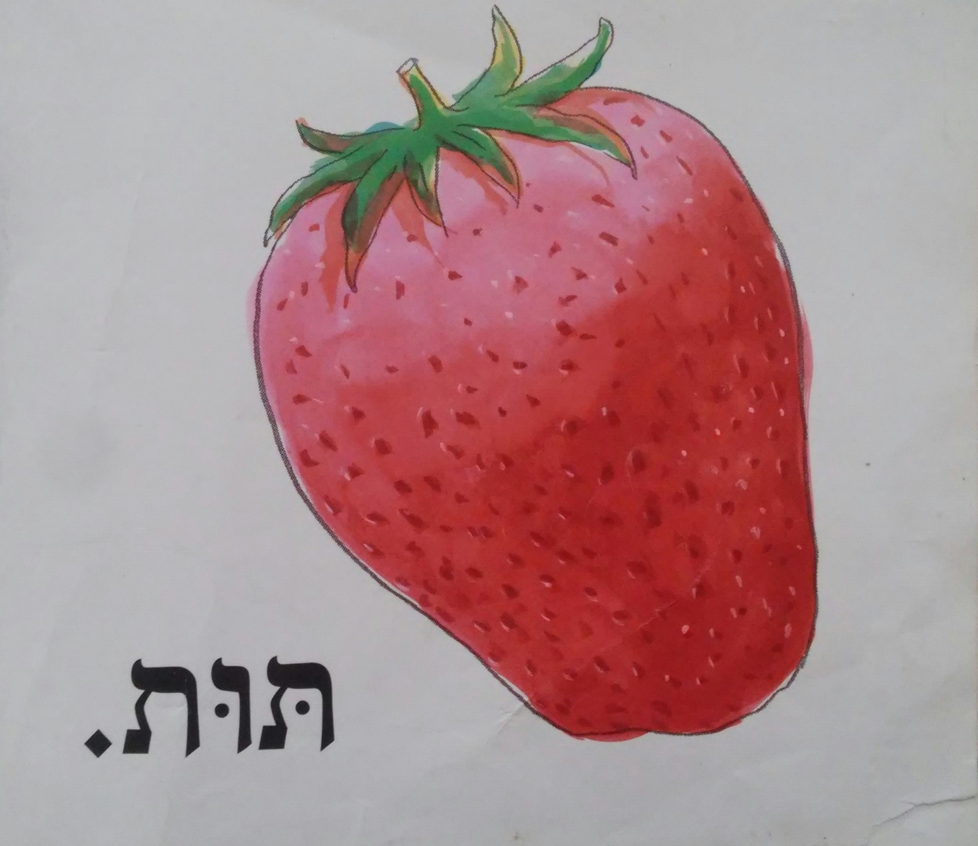
טרוסקאַווקע.

